Slide 1



Template?
ΚΑΤΩΤΕΡΟ ΠΕΠΤΙΚΟ ΣΥΣΤΗΜΑ
Πλιζ όχι ροζ, μωβ, πρασινο, μαρεσουν τα μπλε του εκπα
Θεόδωρος Μαριόλης Σαψάκος
Καθηγητής
Email: theodorosmariolis@yahoo.gr
Τ: 6972910328

Slide 2
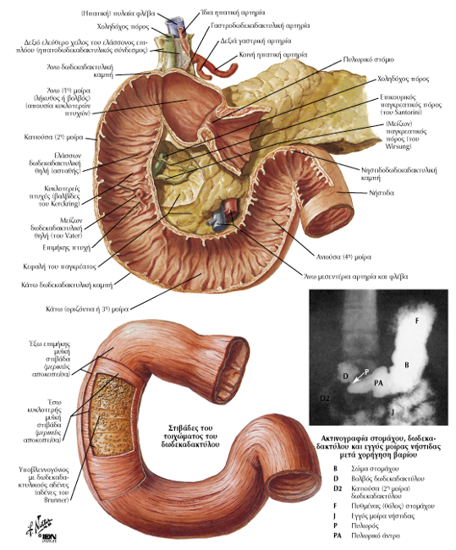
Λεπτό Έντερο
Αποτελείται από τρεις μοίρες
  Δωδεκαδάκτυλο
  Νήστιδα
  Ειλεός
Έχει μήκος 6–7 μέτρα

Slide 3
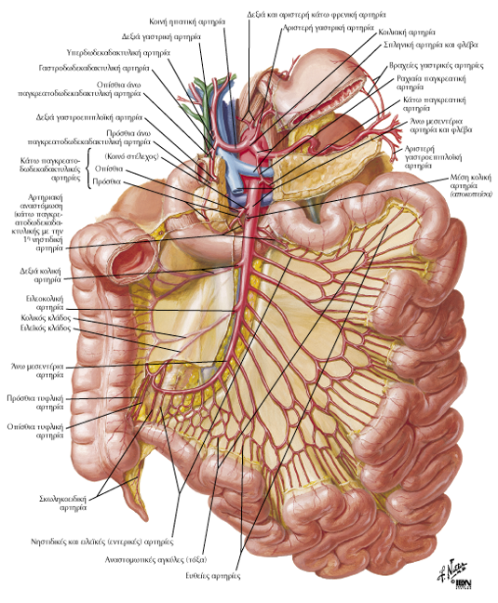
Δωδεκαδάκτυλο
ΘΕΣΗ: οπισθοπεριτοναϊκή (στο ύψος του Ο1–Ο3 σπονδύλου)
ΣΧΗΜΑ: αγκύλης ακολουθεί το περίγραμμα της κεφαλής του παγκρέατος
ΔΟΜΗ: έχει τέσσερις μοίρες
Άνω (επικοινωνεί με το στομάχο)
Κατιούσα (εκβάλλει η ηπατοπαγκρεατική λήκυθος)
Οριζόντια
Ανιούσα (νηστιδοδωδεκαδακτυλική συμβολή, κρεμαστήρας μυς του 12δακτύλου ή σύνδεσμος του Treitz: αποτελείται από μια λεπτή ταινία σκελετικού μυός από το διάφραγμα και από μια ινώδη ταινία λείου μυ από την 3η και 4η μοίρα του 12δακτύλου. Η σύσπασή του διευρύνει τη γωνία της νηστιδοδωδεκαδακτυλικής καμπής, διευκολύνοντας την κίνηση των εντερικών περιεχομένων. Φέρεται προς τα πίσω στο πάγκρεας και στη σπληνική φλέβα και προς τα εμπρός στην αριστερή νεφρική φλέβα).

Slide 4
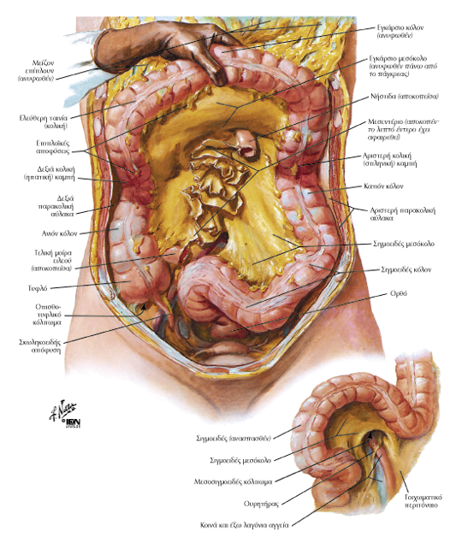
Ανατομικές Σχέσεις 12/Δακτύλου
Άνω μοίρα
προσθίως είναι:
  περιτόναιο
  χοληδόχος κύστη
  τετράπλευρος λοβός ήπατος
οπισθίως είναι:
  χοληδόχος πόρος
  πυλαία φλέβα
  κάτω κοίλη φλέβα
  γαστροδωδεκαδακτυλική αρτηρία
κάτω είναι:
  ο αυχένας παγκρέατος

Slide 5
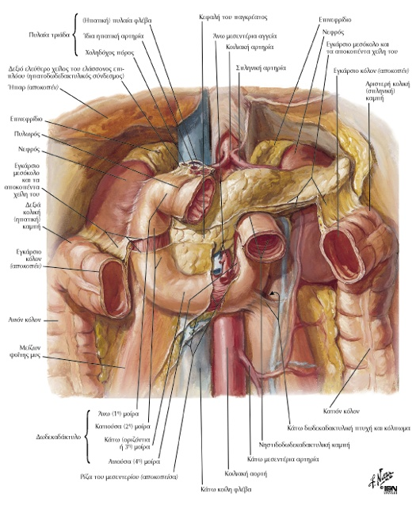
Ανατομικές Σχέσεις 12/Δακτύλου
Κατιούσα μοίρα
προσθίως είναι:
  το εγκάρσιο κόλο
  εγκάρσιο μεσόκολο
  έλικες λεπτού εντέρου
οπισθίως είναι:
  η πύλη του δεξιού νεφρού
  τα νεφρικά αγγεία
  ο ουρητήρας
  ο μείζων ψοΐτης μυς
έσω είναι:
  η κεφαλή του παγκρέατος
  ο παγκρεατικός πόρος
  ο χοληδόχος πόρος

Slide 6
Ανατομικές Σχέσεις 12/Δακτύλου
Οριζόντια μοίρα
προσθίως είναι:
  η άνω μεσεντέρια αρτηρία και φλέβα
  οι έλικες του λεπτού εντέρου
οπισθίως είναι:
  ο δεξιός μείζων ψοΐτης μυς
  η κάτω κοίλη φλέβα
  η αορτή
  ο δεξιός ουρητήρας
πάνω είναι:
  η κεφαλή του παγκρέατος
  τα άνω μεσεντέρια αγγεία

Slide 7
Ανατομικές Σχέσεις 12/Δακτύλου
Ανιούσα μοίρα
προσθίως είναι:
  η ρίζα του μεσεντερίου
  οι έλικες της νήστιδας
οπισθίως είναι:
  ο αριστερός μείζων ψοΐτης μυς
  το αριστερό σκέλος αορτής
έσω είναι:
  η κεφαλή του παγκρέατος
πάνω είναι:
  το σώμα του παγκρέατος

Slide 8
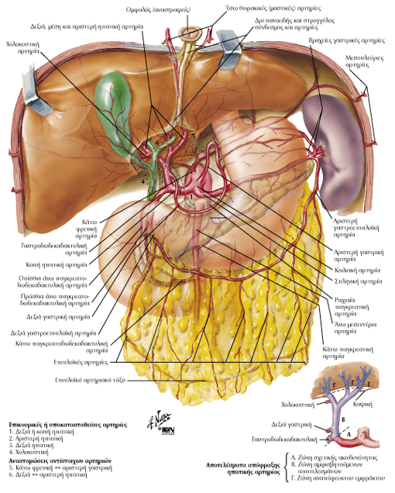
Δωδεκαδάκτυλο
Αρτηρίες
η άνω και κάτω παγκρεατοδωδεκαδακτυλική
η άνω δωδεκαδακτυλική
η δεξιά γαστρική
η δεξιά γαστρεπιπλοϊκή
η γαστροδωδεκαδακτυλική
Φλέβες
αντίστοιχες των αρτηριών
εκβάλλουν στο πυλαίο σύστημα

Slide 9
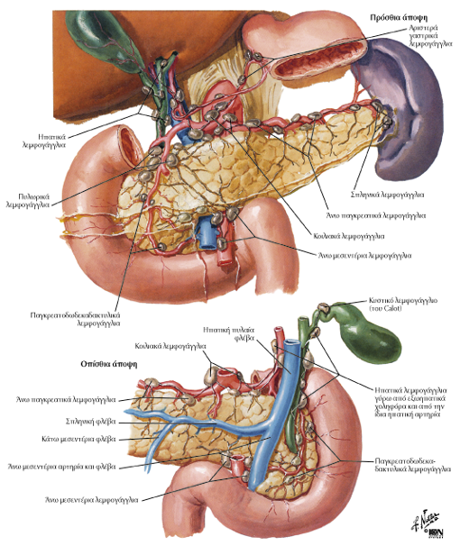
Δωδεκαδάκτυλο
Νεύρωση
πνευμονογαστρικό
συμπαθητικό σύστημα
Λεμφική αποχέτευση
τα λεμφαγγεία εκβάλλουν:
  στους παγκρεατοδωδεκαδακτυλικούς
  πυλωρικούς
  κοιλιακούς ή άνω μεσεντέρους λεμφαδένες

Slide 10
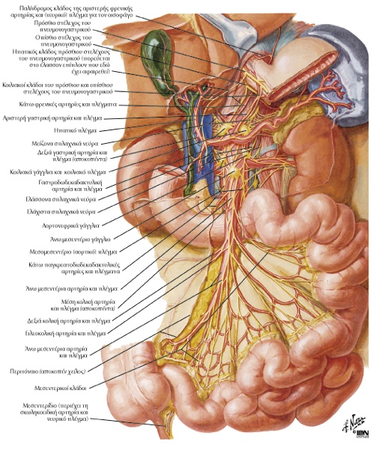
Νήστιδα – Ειλεός
η νήστιδα κατέχει τα 2/3 του λεπτού εντέρου
ο ειλεός κατέχει το 1/3 του λεπτού εντέρου
καλύπτονται από το μείζον επίπλουν
Θέση
η νήστιδα καταλαμβάνει την ομφαλική χώρα
ο ειλεός καταλαμβάνει την υπογάστριο χώρα

Slide 11
Μεσεντέριο της νήστιδας και του ειλεού
αναρτώνται από αυτό η νήστιδα και ο ειλεός
έχει μήκος ~15 cm
λοξή πορεία:
  από το ύψος του Ο2 σπονδύλου (αρ)
  μέχρι τη δεξιά ιερολαγόνια άρθρωση

Slide 12
Ανατομικές σχέσεις νήστιδας - ειλεού
διασταυρώνεται με:
  την οριζόντια μοίρα του 12δακτύλου
  την αορτή
  την κάτω κοίλη φλέβα
  τον μείζονα ψοΐτη μυ
  το δεξιό ουρητήρα
  τα δεξιά σπερματικά αγγεία (ή ωοθηκικά)

Slide 13
Νήστιδα - Ειλεός
Αρτηρίες
αρτηριακοί κλάδοι από την άνω μεσεντέρια αρτηρία
σχηματίζουν:
  αρτηριακά τόξα
  που επικοινωνούν μεταξύ τους
Φλέβες
φλεβικοί κλάδοι
εκβάλλουν στην άνω μεσεντέρια φλέβα

Slide 14
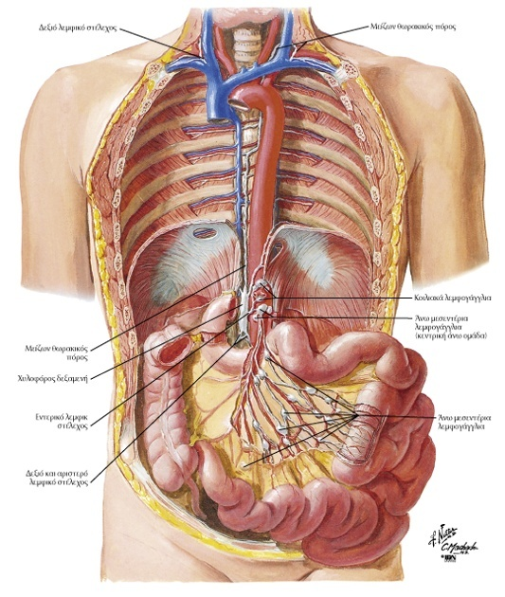
Νήστιδα - Ειλεός
Λεμφαγγεία
λέγονται χυλοφόρα
εκβάλλουν στους μεσεντέριους λεμφαδένες
Ομάδες μεσεντέριων λεμφαδένων:
κοντά στο τοίχωμα του εντέρου
μεταξύ των αρτηριακών τόξων
κατά μήκος του εγγύς τμήματος της άνω μεσεντέριας αρτηρίας
  εκβάλλουν στους άνω μεσεντέριους λεμφαδένες

Slide 15
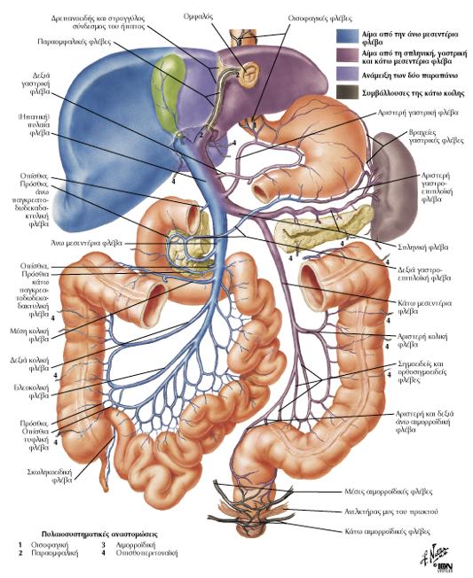

Slide 16
Νήστιδα - Ειλεός
Νεύρωση
άνω μεσεντέριο νευρικό πλέγμα
  νευρικές ίνες από:
    το οπίσθιο πνευμονογαστρικό νεύρο
    συμπαθητικές ίνες

Slide 17
Παθήσεις νήστιδας - ειλεού
εκκόλπωμα Meckel
εμβολή μεσεντερίων αγγείων

Slide 18
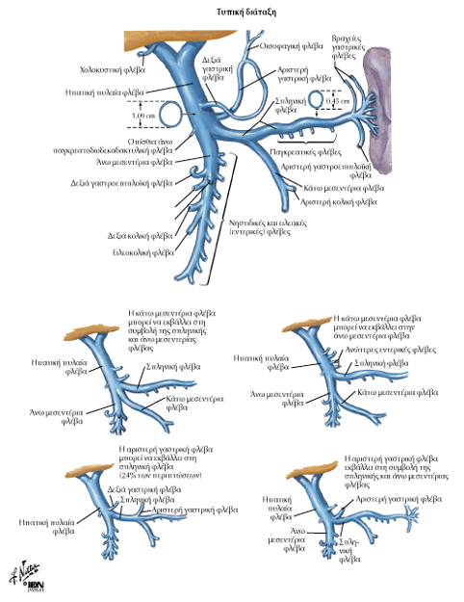
Πυλαία φλέβα
σχηματίζεται από:
  τη συμβολή της άνω μεσεντέριας φλέβας
  με τη σπληνική φλέβα
    στη σπληνική φλέβα εκβάλλει η κάτω μεσεντέρια φλέβα
αποχετεύει:
  το φλεβικό αίμα από το πεπτικό σύστημα
  και το μεταφέρει στο ήπαρ

Slide 19
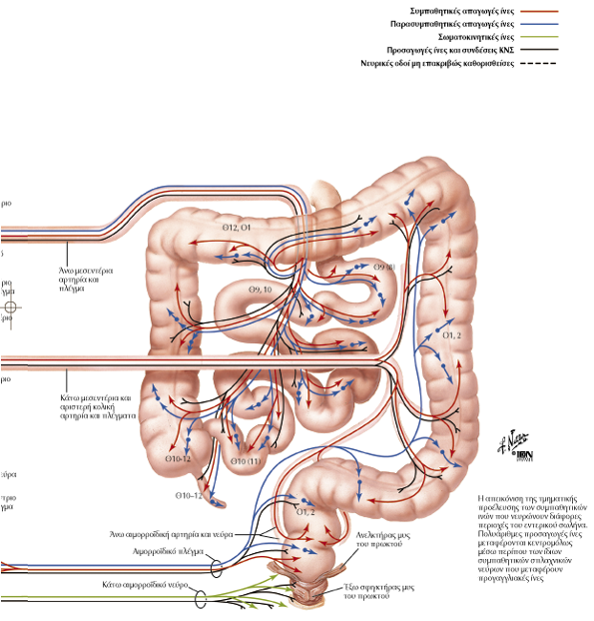
Παχύ Έντερο
έχει μήκος 1,5 μέτρο
Τμήματα:
Τυφλό, σκωληκοειδής απόφυση, ανιόν κόλον, εγκάρσιο κόλον, κατιόν κόλον, σιγμοειδές κόλον, ορθό, πρωκτός
Ειδικά χαρακτηριστικά παχέος εντέρου:
κολικές ταινίες
κολικές κυψέλες
επιπλοϊκές αποφύσεις

Slide 20
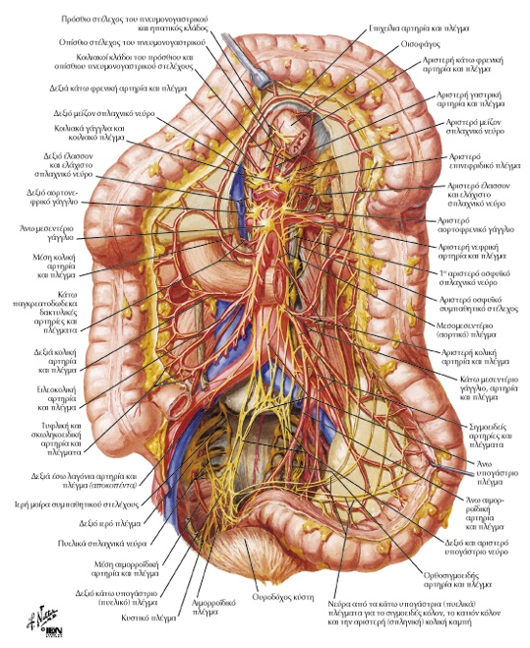
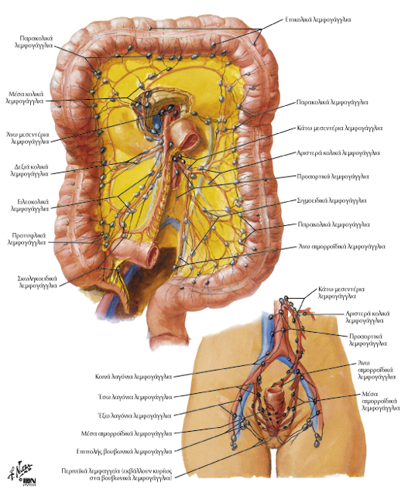

Slide 21
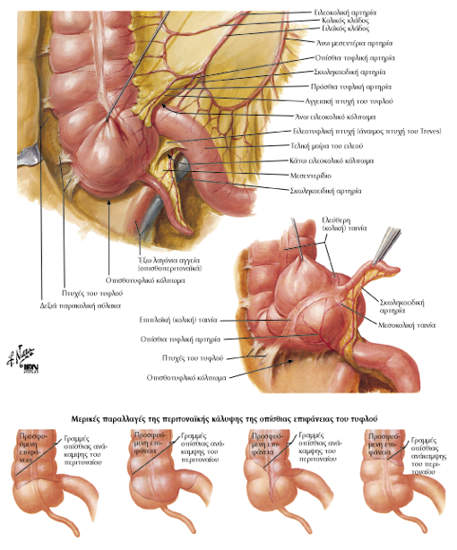
Τυφλό
Δομή:
έχει σακκοειδές σχήμα
επικοινωνεί με τον ειλεό στην ειλεοτυφλική συμβολή
  όπου υπάρχει η ειλεοτυφλική βαλβίδα
η σκωληκοειδής απόφυση εκβάλλει:
  2,5 εκ. περίπου κάτω από την ειλεοτυφλική συμβολή
Θέση:
είναι στο δεξιό λαγόνιο βόθρο

Slide 22
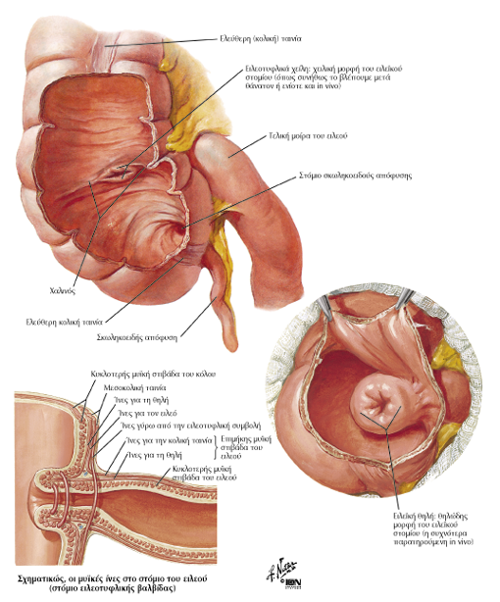
Σκωληκοειδής Απόφυση
έχει μήκος ~8 εκατοστά
επικοινωνεί με το τυφλό:
  2,5 εκατοστά κάτω από την ειλεοτυφλική συμβολή
έχει βραχύ μεσεντερίδιο
Θέση:
δεξιός λαγόνιος βόθρος
  οπισθοτυφλική
  πυελική
  οπισθοκολική – οπισθοπεριτοναϊκή θέση

Slide 23
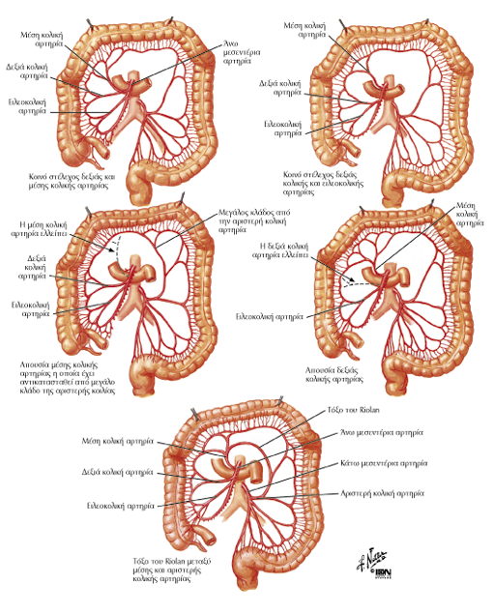
Τυφλό - Σκωληκοειδής Απόφυση
Αρτηρίες:
Ειλεοκολική, σκωληκοειδική (κλάδος της ειλεοκολικής)
Φλέβες:
ειλεοκολική φλέβα
Λεμφική αποχέτευση:
ειλεοκολικοί λεμφαδένες, μεσεντερίδιοι λεμφαδένες, άνω μεσεντέριοι λεμφαδένες
Νεύρωση:
νευρικές ίνες από:
  κοιλιακά γάγγλια, άνω μεσεντέρια γάγγλια
η σκωληκοειδής απόφυση έχει λεμφικό ιστό

Slide 24
Ανιόν Κόλον
Δομή:
ανέρχεται από το τυφλό
φθάνει μέχρι:
  την κάτω επιφάνεια του δεξιού λοβού του ήπατος
στρέφεται αριστερά:
  σχηματίζοντας τη δεξιά κολική καμπή
μήκος:
  12–20 εκατοστά
Θέση:
δεξιό πλάγιο της κοιλιακής χώρας

Slide 25
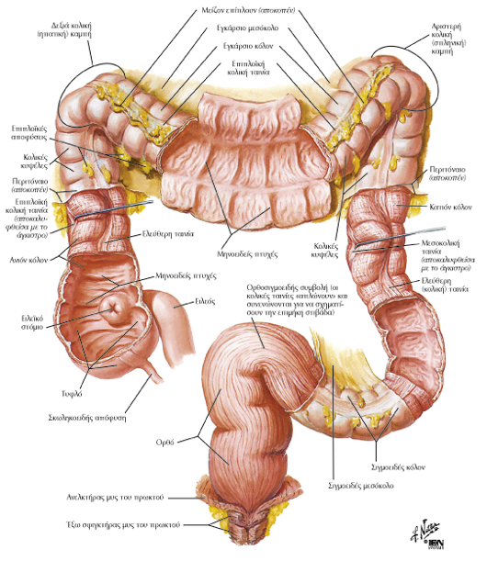
Ανιόν Κόλον
Ανατομικές σχέσεις:
οπισθίως είναι:
  ο δεξιός νεφρός
  μείζων ψοΐτης μυς
  τετράγωνος οσφυϊκός μυς
  λαγονοβουβωνικό νεύρο
  λαγονοϋπογάστριο νεύρο
προσθίως είναι:
  οι εντερικές έλικες

Slide 26
Ανιόν Κόλον
Αρτηρίες ανιόντος κόλου:
δεξιά κολική αρτηρία, ειλεοκολική αρτηρία
Φλέβες ανιόντος κόλου:
δεξιά κολική φλέβα, ειλεοκολική φλέβα
Λεμφική αποχέτευση:
αρχικά:
  παρακολικοί λεμφαδένες, επικολικοί λεμφαδένες
στη συνέχεια:
  άνω μεσεντέριοι λεμφαδένες
Νεύρωση:
νευρικές ίνες από:
  κοιλιακά γάγγλια, άνω μεσεντέρια γάγγλια

Slide 27
Εγκάρσιο Κόλον
Δομή: αναρτάται από το εγκάρσιο μεσόκολο, εκτείνεται μεταξύ δεξιάς και αριστερής κολικής καμπής, έχει μήκος 45 εκατοστά
Θέση: ποικίλει, συνήθως είναι στο διαπυλωρικό επίπεδο, μπορεί να φθάσει στο χείλος της πυέλου
Ανατομικές Σχέσεις: προσθίως είναι το μείζον επίπλουν, κάτω από το δεξιό λοβό του ήπατος είναι η δεξιά κολική καμπή, κάτω από το σπλήνα είναι η αριστερή κολική καμπή η οποία συνδέεται με το διάφραγμα με το φρενοκολικό σύνδεσμο

Slide 28
Εγκάρσιο Κόλον
Αρτηρίες Εγκάρσιου Κόλου: μέση κολική αρτηρία
Φλέβες Εγκάρσιου Κόλου: μέση κολική φλέβα
Λεμφική Αποχέτευση Εγκάρσιου Κόλου:
  αρχικά τα λεμφαγγεία εκβάλλουν στους παρακολικούς
  στους επικολικούς λεμφαδένες
  και στους λεμφαδένες κατά μήκος των μέσων κολικών αγγείων
  μετά εκβάλλουν στους άνω μεσεντέριους λεμφαδένες
Νεύρωση Εγκάρσιου Κόλου: νευρικές ίνες από κοιλιακά και άνω μεσεντέρια γάγγλια

Slide 29
Κατιόν Κόλον
Δομή: κατέρχεται από την αριστερή κολική καμπή μέχρι τον αριστερό λαγόνιο βόθρο, έχει μήκος 22-30 εκατοστά
Θέση: αριστερό πλάγιο της κοιλιακής χώρας, μέχρι τον αριστερό λαγόνιο βόθρο
Ανατομικές Σχέσεις:
  οπισθίως είναι ο αριστερός νεφρός, ο μείζων ψοΐτης μυς, ο τετράγωνος οσφυϊκός μυς, το λαγονοβουβωνικό και το λαγονοϋπογάστριο νεύρο
  προσθίως είναι οι εντερικές έλικες

Slide 30
Κατιόν Κόλον
Αρτηρίες Κατιόντος Κόλου: αριστερή κολική αρτηρία, άνω σιγμοειδική αρτηρία (είναι κλάδοι της κάτω μεσεντέριας αρτηρίας)
Φλέβες Κατιόντος Κόλου: αριστερή κολική φλέβα (εκβάλλει στην κάτω μεσεντέρια φλέβα)
Λεμφική Αποχέτευση Κατιόντος Κόλου:
  τα λεμφαγγεία εκβάλλουν στους παρακολικούς
  στους επικολικούς λεμφαδένες
  στους λεμφαδένες κατά μήκος της αριστερής κολικής αρτηρίας
  μετά εκβάλλουν στους κάτω μεσεντέριους λεμφαδένες αλλά και στους άνω μεσεντέριους λεμφαδένες
Νεύρωση Κατιόντος Κόλου: νευρικές ίνες από πυελικά σπλαχνικά νεύρα (παρασυμπαθητικό), συμπαθητικές ίνες (οσφυϊκό τμήμα συμπαθητικού στελέχους)

Slide 31
Σιγμοειδές Κόλον
Δομή: έχει μεσόκολο, έχει μήκος 40 εκατοστά
Θέση: εκτείνεται από το χείλος της πυέλου μέχρι το ύψος του Ι3 σπονδύλου
Ανατομικές Σχέσεις:
  οπισθίως είναι ο διχασμός λαγόνιων αγγείων, τα έξω λαγόνια αγγεία, η πρόσθια επιφάνεια του ιερού οστού και ο αριστερός ουρητήρας
  προσθίως είναι το μείζον επίπλουν, οι εντερικές έλικες και το πρόσθιο κοιλιακό τοίχωμα

Slide 32
Σιγμοειδές Κόλον
Αρτηρίες Σιγμοειδούς Κόλου: σιγμοειδικές αρτηρίες (κλάδοι κάτω μεσεντέριας αρτηρίας)
Φλέβες Σιγμοειδούς Κόλου: σιγμοειδικές φλέβες (εκβάλλουν στην κάτω μεσεντέρια φλέβα)
Λεμφική Αποχέτευση Σιγμοειδούς Κόλου:
  τα λεμφαγγεία εκβάλλουν στους παρακολικούς
  στους επικολικούς λεμφαδένες
  στους λεμφαδένες κατά μήκος των σιγμοειδικών αρτηριών
  μετά εκβάλλουν στους κάτω μεσεντέριους λεμφαδένες αλλά και στους άνω μεσεντέριους λεμφαδένες
Νεύρωση Σιγμοειδούς Κόλου: νευρικές ίνες από πυελικά σπλαχνικά νεύρα (παρασυμπαθητικό), συμπαθητικές ίνες (οσφυϊκό τμήμα συμπαθητικού στελέχους, άνω υπογάστριο πλέγμα)

Slide 33
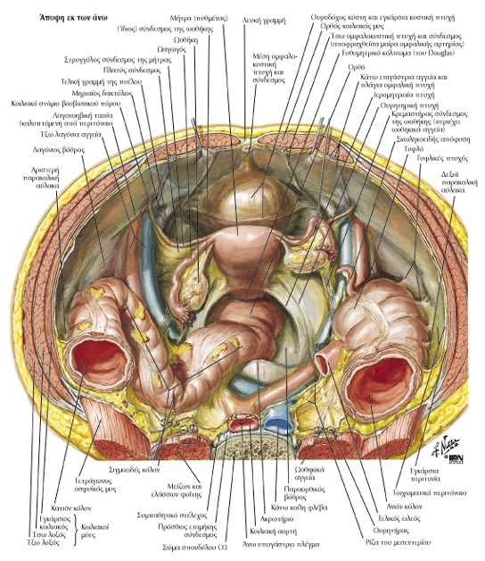
Ορθό
Δομή: είναι σε επαφή με το μεσοορθό, έχει μήκος 12-15 εκατοστά
καλύπτεται από περιτόναιο μπροστά και πλάγια μόνο το άνω τριτημόριο
έχει άνω-μέσο-κάτω τμήμα
σχηματίζεται το ευθυστικό ή ευθυμητρικό κόλπωμα
έχει τρεις καμπές και τρεις πτυχές
Θέση: πύελος
Ανατομικές Σχέσεις:
  προσθίως είναι ο πυθμένας της ουροδόχου κύστεως, η ευθυπροστατική περιτονία, οι σπερματοδόχες κύστεις και ο προστάτης στους άνδρες, ο τράχηλος της μήτρας και ο κόλπος στις γυναίκες
  οπισθίως είναι οι τρεις κατώτεροι ιεροί σπόνδυλοι, οι κοκκυγικοί σπόνδυλοι, ο πρωκτοκοκκυγικός σύνδεσμος, τα μέσα ιερά αγγεία, τα άνω αιμορροϊδικά αγγεία, η τελική μοίρα του συμπαθητικού στελέχους και του ιερού πλέγματος
Ο βλεννογόνος και ο υποβλεννογόνιος χιτώνας του ορθού σχηματίζουν τρεις πτυχές στο εσωτερικό του ορθού, τις εγκάρσιες πτυχές του ορθού

Slide 34
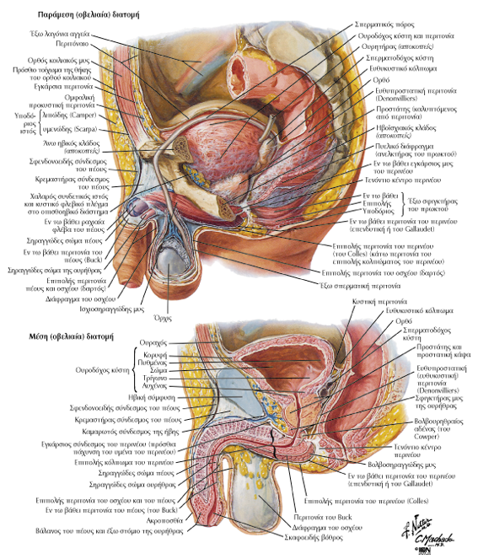
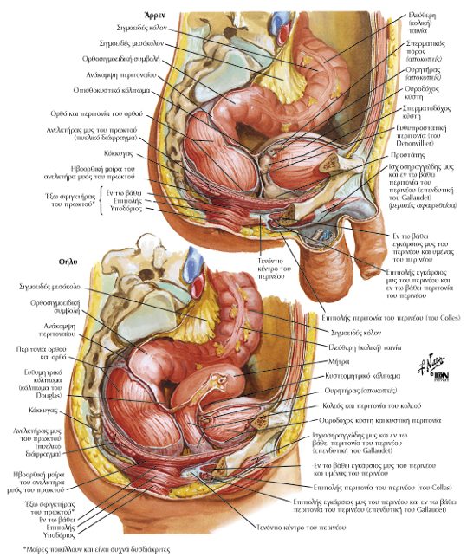

Slide 35
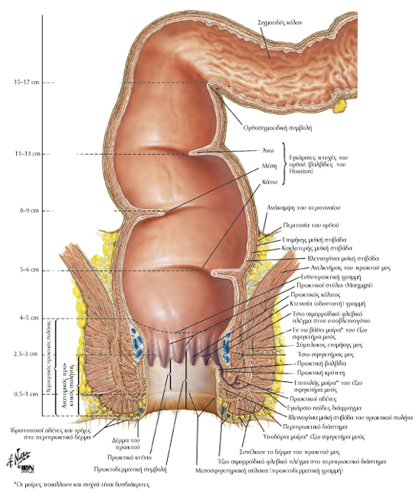

Slide 36
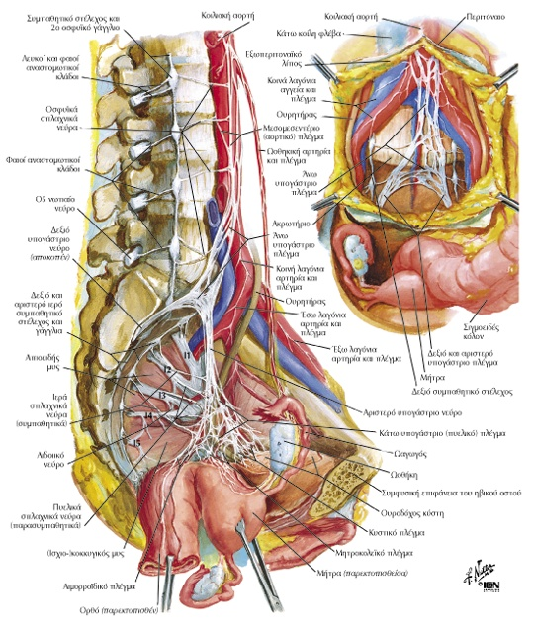
Ορθό
Αρτηρίες Ορθού:
  άνω ορθική αρτηρία (κλάδος κάτω μεσεντέριας αρτηρίας)
  μέση και κάτω ορθική αρτηρία (κλάδοι έσω λαγόνιας αρτηρίας και έσω αιδοιικής αρτηρίας αντίστοιχα)
  μέση ιερή αρτηρία
Φλέβες Ορθού:
  άνω ορθική φλέβα (εκβάλλει κάτω μεσεντέρια φλέβα – πυλαίο σύστημα)
  μέση και κάτω ορθική φλέβα (εκβάλλει στην έσω λαγόνια φλέβα και έσω αιδοιική φλέβα αντίστοιχα – συστηματική κυκλοφορία)
Λεμφική Αποχέτευση Ορθού:
  το άνω ημιμόριο αποχετεύεται στους παρακολικούς, κάτω μεσεντέριους και αορτικούς λεμφαδένες
  το κάτω ημιμόριο αποχετεύεται στους έσω λαγόνιους λεμφαδένες
Νεύρωση: νευρώνεται από το συμπαθητικό και το παρασυμπαθητικό (Ι2, Ι3, Ι4)

Slide 37
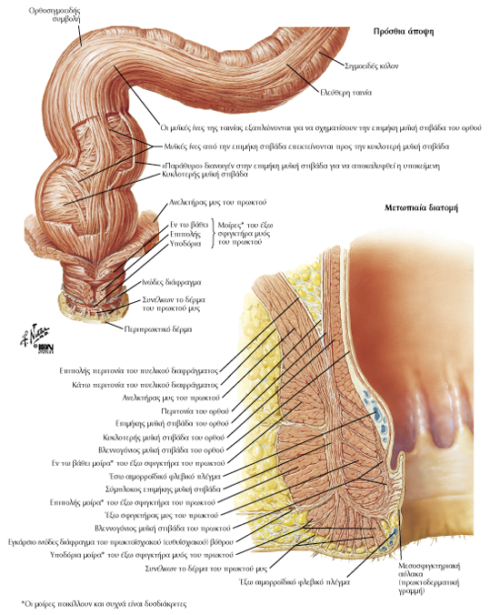
Πρωκτός
Πρωκτικός σωλήνας μήκους 4 εκατοστών
Το άνω όριό του είναι ο ηβοορθικός μυς
το κάτω είναι το σημείο συμβολής δέρματος-πρωκτοδέρματος

Slide 38
Εσωτερικό του Πρωκτικού Σωλήνα
Οι πρωκτικοί στύλοι είναι κατακόρυφες πτυχές του βλεννογόνου
οι πρωκτικές βαλβίδες ενώνουν τα κάτω περατά των πρωκτικών στύλων
Πρωκτικοί κόλποι: μικρά κολπώματα πάνω από τις βαλβίδες
Η συμβολή ορθού – πρωκτού σχηματίζει την οδοντωτή γραμμή
η οποία αντιπροσωπεύει το κυλινδρικό επιθήλιο του ορθού από τη μία πλευρά
και το πολύστιβο πλακώδες επιθήλιο του πρωκτού από την άλλη
Στην περιοχή αυτή βρίσκεται ο αιμορροϊδικός δακτύλιος

Slide 39
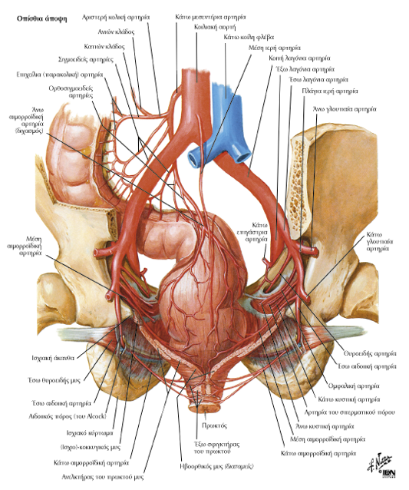
ΑΡΤΗΡΙΕΣ ΤΟΥ ΠΡΩΚΤΟΥ
η άνω ορθική αιματώνει τον πρωκτικό σωλήνα πάνω από την οδοντωτή γραμμή,
η κάτω ορθική αιματώνει τον πρωκτικό σωλήνα κάτω από την οδοντωτή γραμμή,
η μέση ορθική αναστομώνεται με την άνω και την κάτω ορθική αρτηρία.

Slide 40
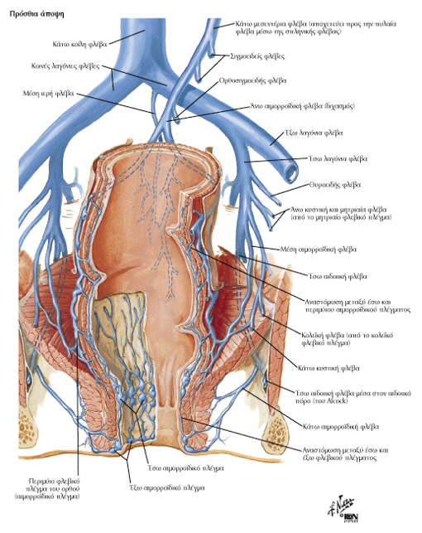
ΦΛΕΒΙΚΗ ΠΑΡΟΧΕΤΕΥΣΗ ΤΟΥ ΠΡΩΚΤΙΚΟΥ ΣΩΛΗΝΑ
η άνω ορθική φλέβα αποχετεύει την περιοχή πάνω από την οδοντωτή περιοχή (αιμορροϊδικός δακτύλιος)
και αυτή εκβάλλει στην κάτω μεσεντέρια φλέβα (πυλαίο σύστημα),
η κάτω ορθική αποχετεύει την περιοχή κάτω από την οδοντωτή γραμμή (αιμορροϊδικός δακτύλιος) και αυτή εκβάλλει στην έσω λαγόνια φλέβα (συστηματική κυκλοφορία),
η μέση ορθική αναστομώνεται με κλάδους της άνω και της κάτω ορθικής φλέβας.

Slide 41
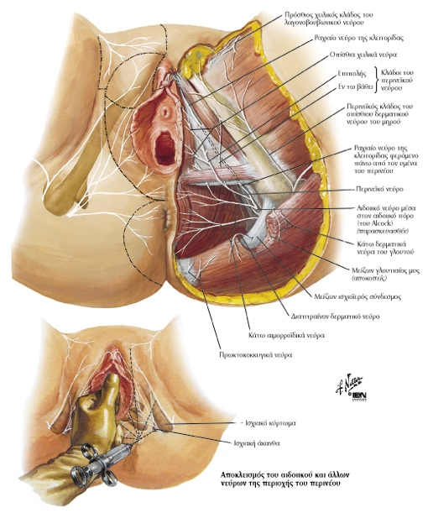
Λεμφική Αποχέτευση του Πρωκτικού Σωλήνα
Τα λεμφαγγεία πάνω από την οδοντωτή γραμμή αποχετεύονται στους έσω λαγόνιους και τους κοινούς λαγόνιους λεμφαδένες
Τα λεμφαγγεία κάτω από την οδοντωτή γραμμή αποχετεύονται στους επιπολής βουβωνικούς λεμφαδένες

Slide 42
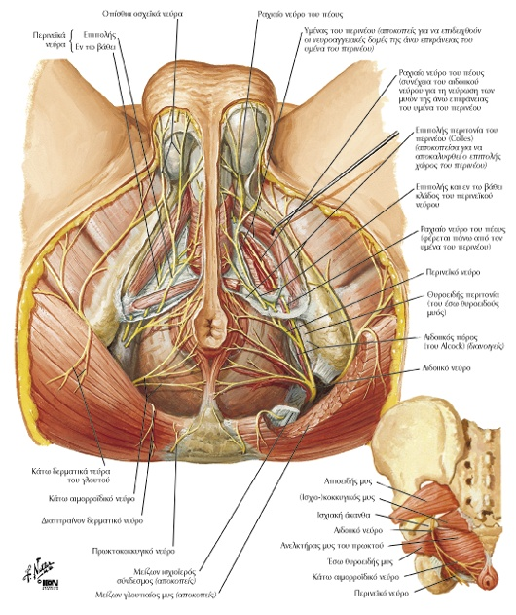
Νεύρωση του Πρωκτικού Σωλήνα
Πάνω από την οδοντωτή γραμμή νευρώνεται από τα πυελικά σπλαχνικά νεύρα (παρασυμπαθητικό) και το κάτω υπογάστριο πλέγμα (συμπαθητικό)
Κάτω από την οδοντωτή γραμμή νευρώνεται από τα κάτω αιμορροϊδικά νεύρα που είναι κλάδοι του αιδοιικού νεύρου
Διαφορετική αίσθηση: αφή πάνω από την οδοντωτή γραμμή, πόνος, ψυχρό, θερμό, αφή κάτω από την οδοντωτή γραμμή

Slide 43
Έσω Σφιγκτήρας του Πρωκτού
καλύπτει τα δύο άνω τριτημόρια του πρωκτικού σωλήνα
Είναι πάχυνση της κυκλοτερούς μυϊκής στιβάδας του τοιχώματος του εντέρου
Είναι ακούσια η λειτουργία του
Νευρώνεται από τα πυελικά σπλαχνικά νεύρα

Slide 44
Έξω Σφιγκτήρας του Πρωκτού
καλύπτει τα δύο κάτω τριτημόρια του πρωκτού
Αποτελείται από τρεις μοίρες την υποδόρια, την επιπολής και την εν τω βάθει
Νευρώνεται από το αιμορροϊδικό νεύρο και τον περινεϊκό κλάδο του Ι4
Είναι εκούσια η λειτουργία του

Slide 45
Αναστομώσεις Μεταξύ Πυλαίας και Συστηματικής Κυκλοφορίας
(Πυλαιο-Συστηματικές Αναστομώσεις)
Οι οισοφαγικοί κλάδοι της αριστερής γαστρικής φλέβας αναστομώνονται με τις οισοφαγικές φλέβες που εκβάλλουν στην άζυγη φλέβα
Οι παραομφαλικές φλέβες του δρεπανοειδούς συνδέσμου του ήπατος αναστομώνονται με τις υποδόριες φλέβες του πρόσθιου κοιλιακού τοιχώματος
Η άνω ορθική φλέβα αναστομώνεται με τις μέσες και κάτω ορθικές φλέβες
Κλάδοι της σπληνικής και της παγκρεατικής φλέβας αναστομώνονται με την αριστερή νεφρική φλέβα
Κολικές φλέβες αναστομώνονται με τις οσφυϊκές φλέβες του οπίσθιου κοιλιακού τοιχώματος

Slide 46
Ερωτήσεις
Ποια η ανατομική θέση και ανατομική δομή του δωδεκαδακτύλου;
Περιγράψτε την αγγείωση και τη νεύρωση του δωδεκαδακτύλου;
Περιγράψτε τις ανατομικές σχέσεις των μοιρών του δωδεκαδακτύλου;
Περιγράψτε τη δομή, την έκφυση και την κατάφυση του κρεμαστήρα μυ του δωδεκαδακτύλου;
Ποια η ανατομική θέση και η ανατομική δομή της νήστιδας και του ειλεού;
Περιγράψτε την αγγείωση και τη νεύρωση της νήστιδας και του ειλεού;
Περιγράψτε την ανατομική θέση και τις σχέσεις του μεσεντερίου;
Περιγράψτε τους κλάδους της πυλαίας φλέβας;
Περιγράψτε τη λεμφική αποχέτευση της νήστιδας και του ειλεού;

Slide 47
Ερωτήσεις
Περιγραφή της ανατομικής δομής, της ανατομικής θέσης και των ανατομικών σχέσεων των: τυφλό, σκωληκοειδής απόφυσης, ανιόν κόλον, εγκάρσιο κόλον, κατιόν κόλον, σιγμοειδές κόλον;
Περιγραφή της αρτηριακής αιμάτωσης, της φλεβικής αποχέτευσης, της νεύρωσης και της λεμφικής αποχέτευσης των: τυφλό, σκωληκοειδής απόφυσης, ανιόν κόλον, εγκάρσιο κόλον, κατιόν κόλον, σιγμοειδές κόλον;
Περιγραφή της ανατομικής δομής, της ανατομικής θέσης και των ανατομικών σχέσεων του ορθού;
Περιγραφή της αρτηριακής αιμάτωσης, της φλεβικής αποχέτευσης, της νεύρωσης και της λεμφικής αποχέτευσης του ορθού;
Ποιά τα όρια του πρωκτικού σωλήνα;
Τι είναι οι πρωκτικοί στύλοι, οι πρωκτικές βαλβίδες και οι πρωκτικοί κόλποι;
Τι είναι η οδοντωτή γραμμή (αιμορροϊδικός δακτύλιος) του πρωκτού;
Περιγραφή της αρτηριακής αιμάτωσης και της φλεβικής παροχέτευσης του πρωκτικού σωλήνα;
Περιγραφή της λεμφικής αποχέτευσης του πρωκτικού σωλήνα;

Slide 48
Ερωτήσεις
Περιγραφή της νεύρωσης του πρωκτικού σωλήνα;
Περιγραφή της θέσης, της δομής, της νεύρωσης και της λειτουργίας του έσω και του έξω σφιγκτήρα του πρωκτού;
Περιγράψτε τις πυλαιοσυστηματικές αναστομώσεις;
Περιγράψτε τη δομή του περιτοναίου και τη νεύρωσή του;
Περιγράψτε τη δομή του μείζονος και του ελάσσονος επιπλόου;
Τι είναι η περιτονίτιδα και ποιες οι αιτίες της;
Ποια όργανα της κοιλίας είναι εξωπεριτοναϊκά; νεφροί, ουρητήρες, ήπαρ, σπλήνας, πάγκρεας, επινεφρίδια, χοληδόχος κύστη, στόμαχος, δωδεκαδάκτυλο, παχύ έντερο
Ποια η δομή των συνδέσμων των κοιλιακών σπλάγχνων; περιγράψτε τη λεμφική αποχέτευση του δωδεκαδακτύλου.

Slide 49
Video credits
Visual material: Complete Anatomy, © 3D4Medical by Elsevier.
Used for educational presentation purposes.

